Slide 1
Suricata安裝作業
醫資三410570061陳芷芸

Slide 2
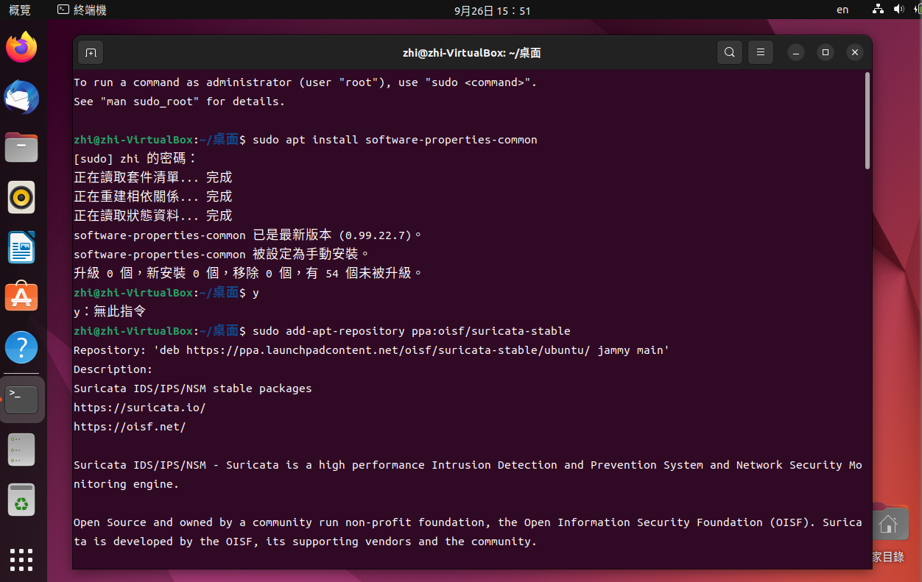
Suricata安裝
安裝整理套件來源的功能

Slide 3
Suricata安裝
安裝整理套件來源的功能

Slide 4
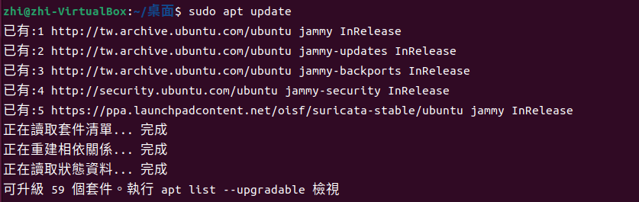
Suricata安裝
安裝整理套件來源的功能

Slide 5
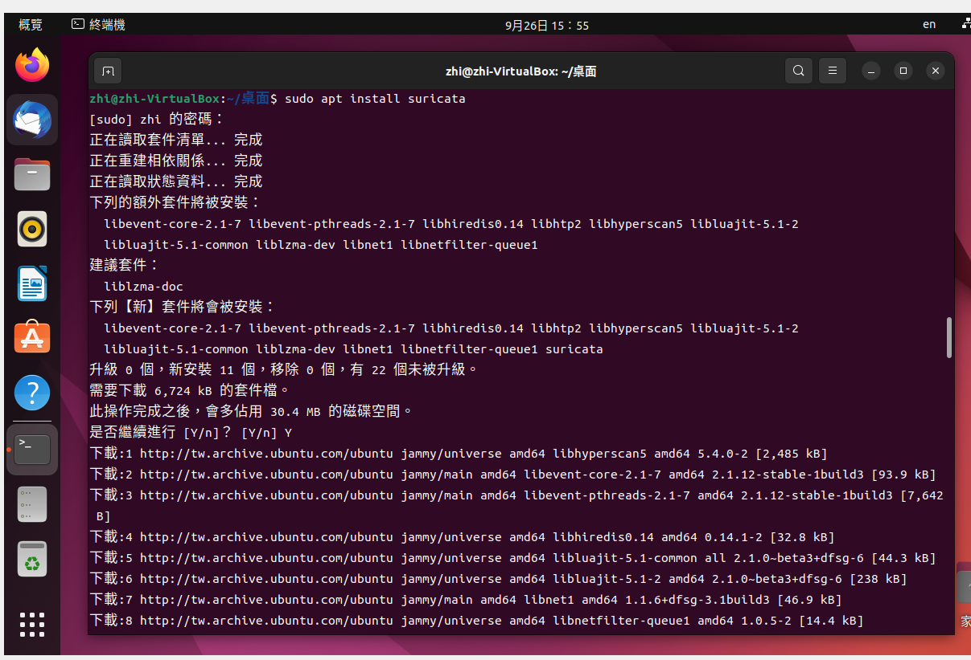
Suricata安裝
安裝Suricata

Slide 6
Suricata安裝
安裝Suricata

Slide 7
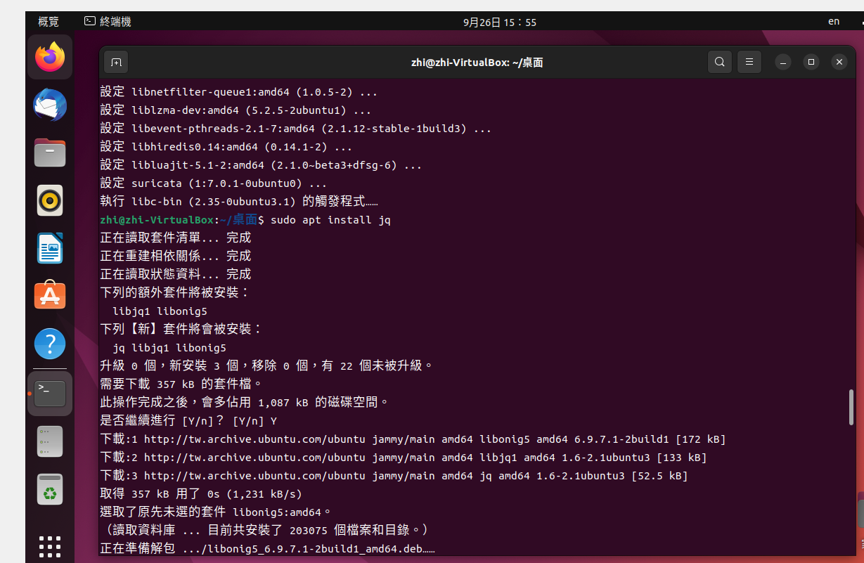
Suricata安裝
安裝json解析工具

Slide 8
Suricata安裝
安裝json解析工具

Slide 9
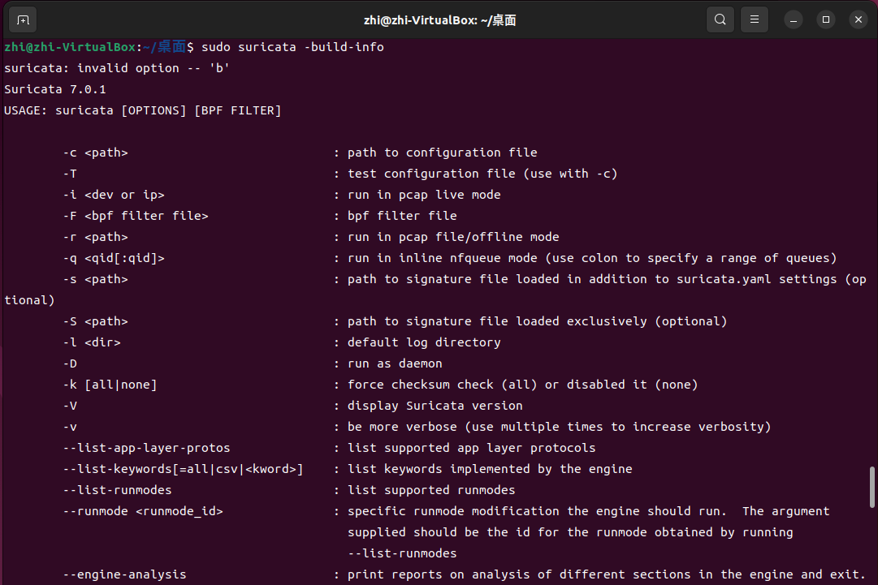
檢視Suricata安裝結果

Slide 10
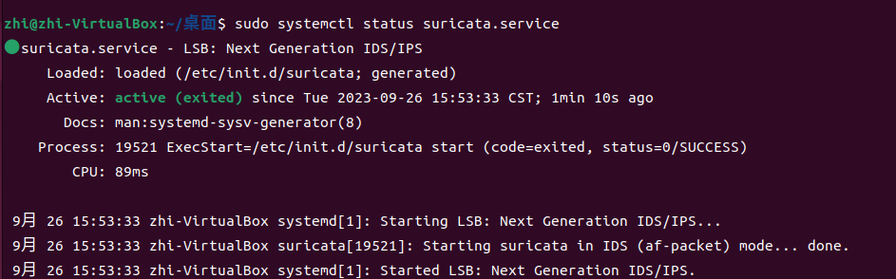
檢視Suricata服務狀態

Slide 11
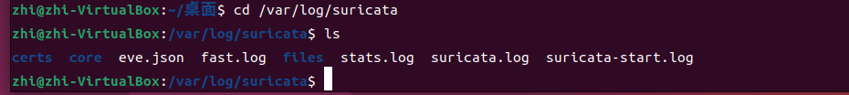
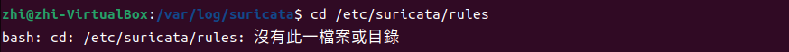
Suricata相關檔案及目錄

Slide 12
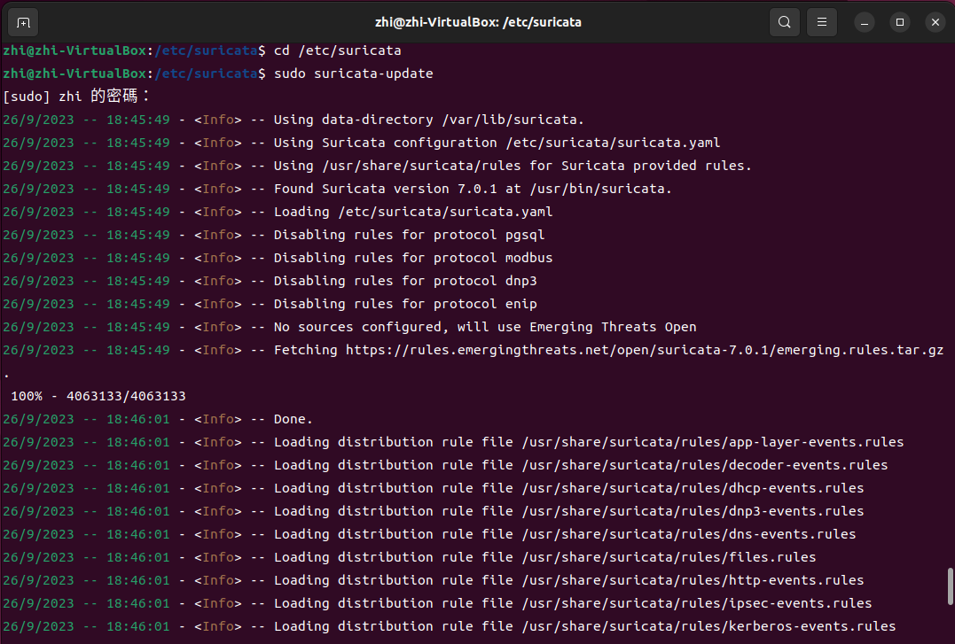
Suricata規則更新

Slide 13
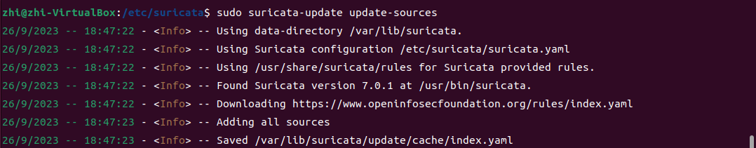
Suricata新增規則集-取得最新規則索引

Slide 14
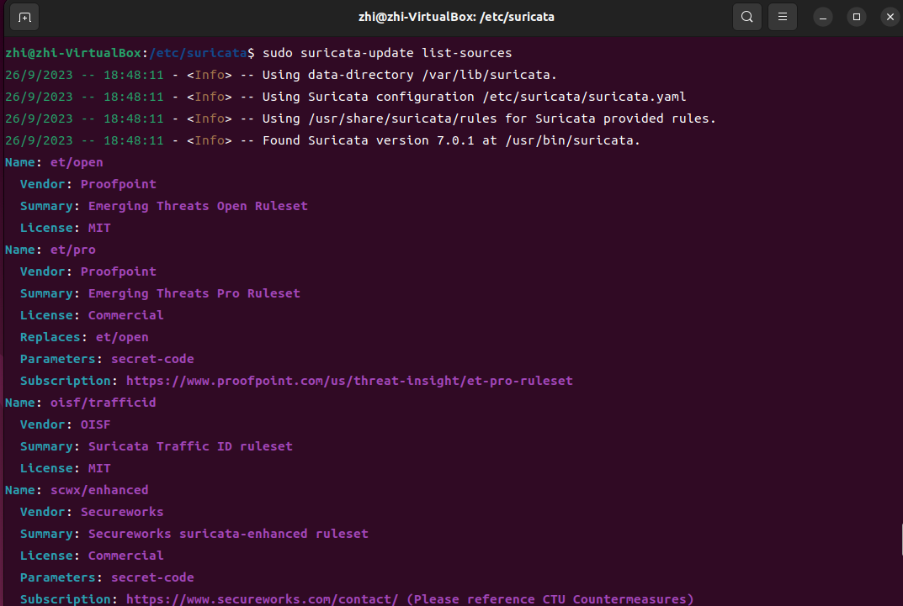
Suricata新增規則集-查看可用的規則集

Slide 15
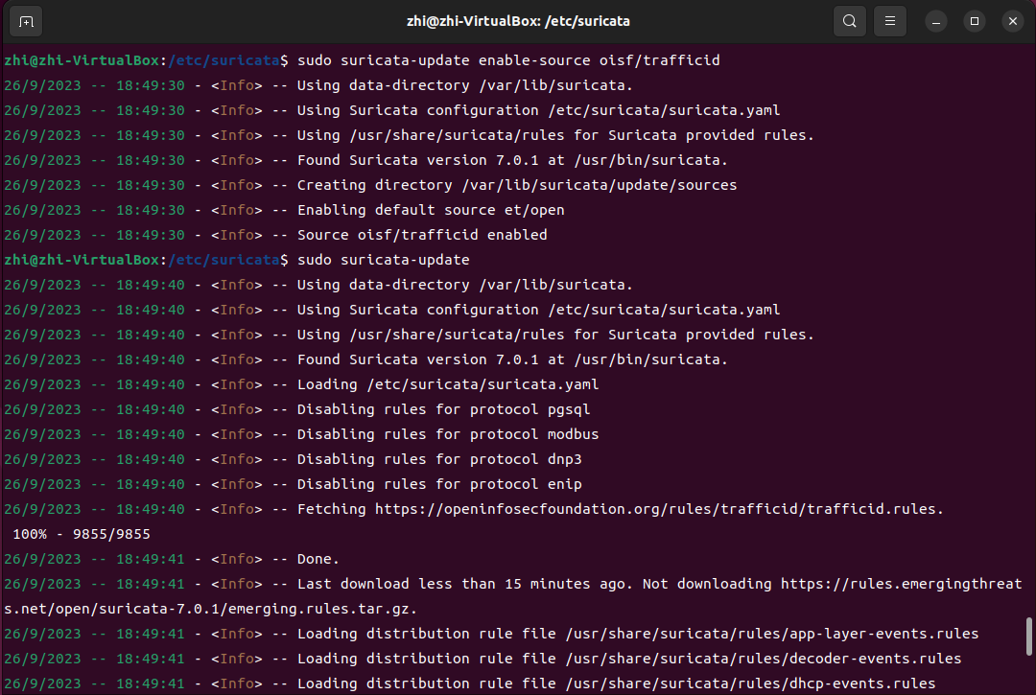
Suricata新增規則集-新增規則集

Slide 16
Suricata新增規則集-重新啟用Suricata加載規則

Slide 17
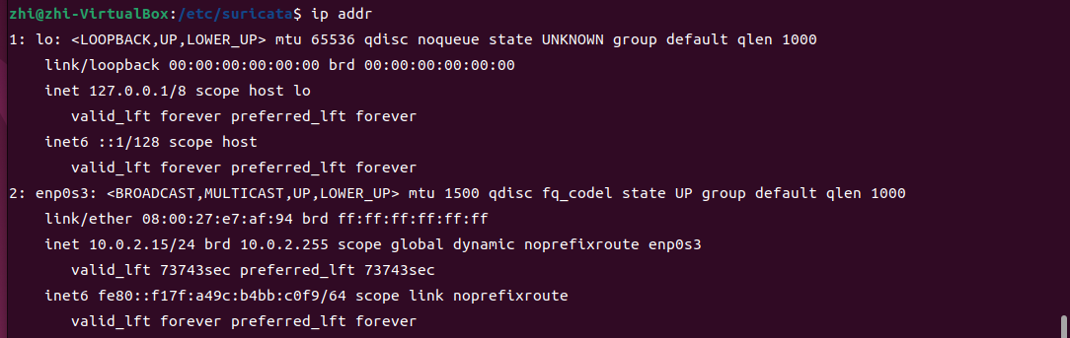
Suricata調整設定-找出網路id&ip

Slide 18
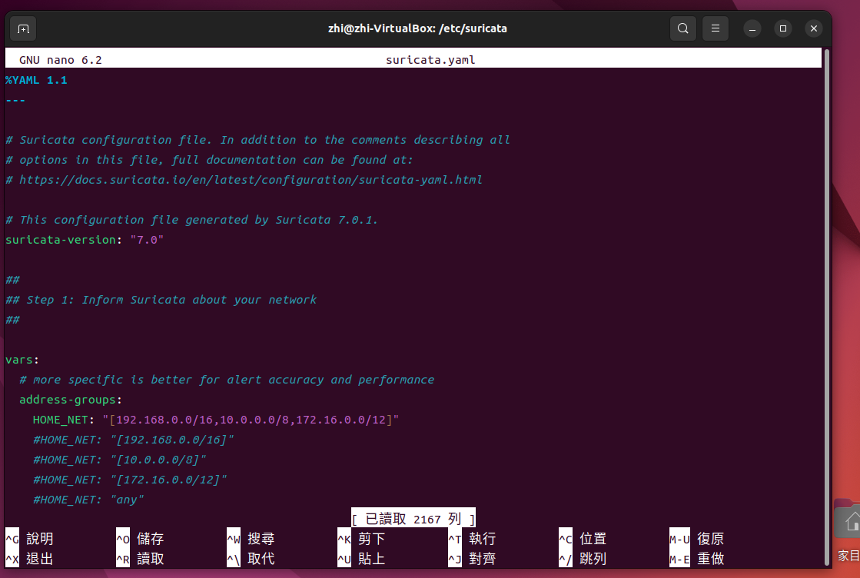
Suricata調整設定-進入suricata編輯設定檔

Slide 19
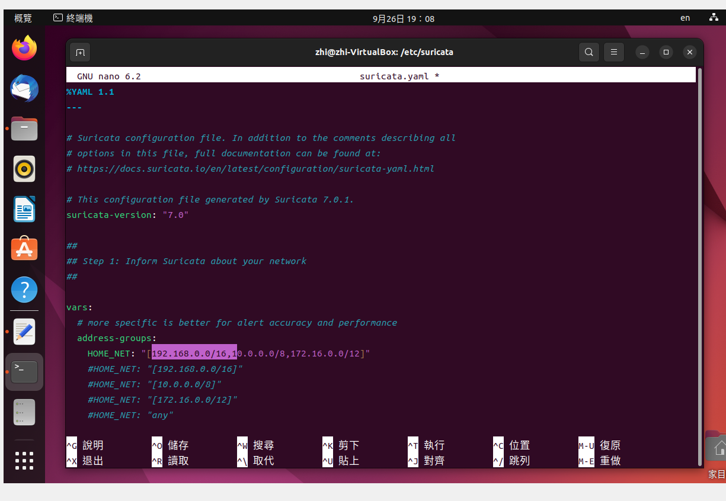
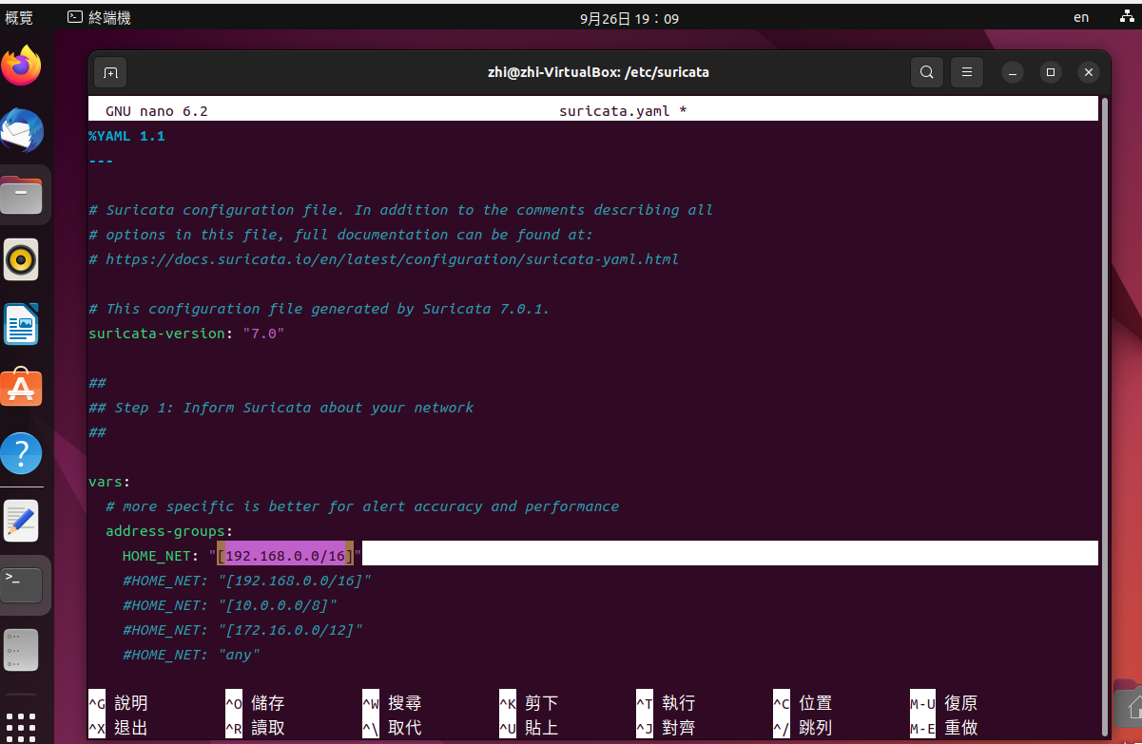
Suricata調整設定-更改id

Slide 20
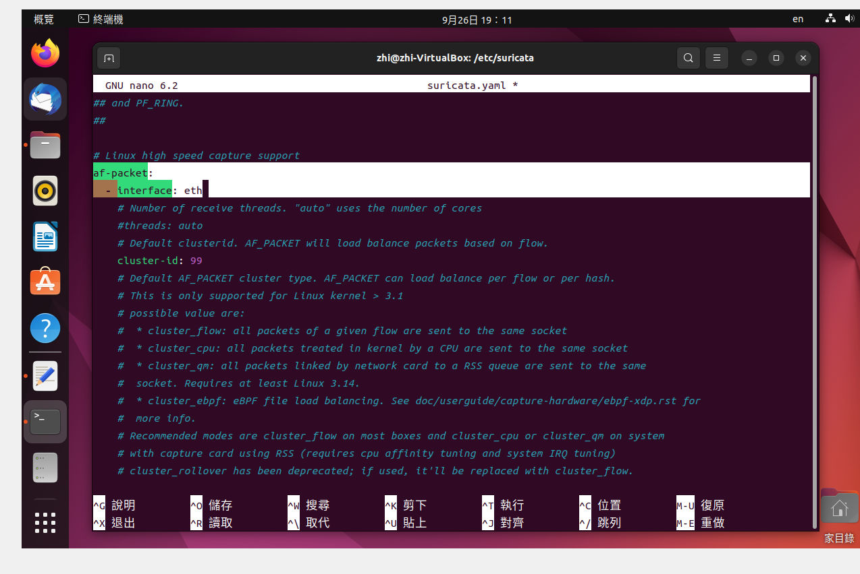
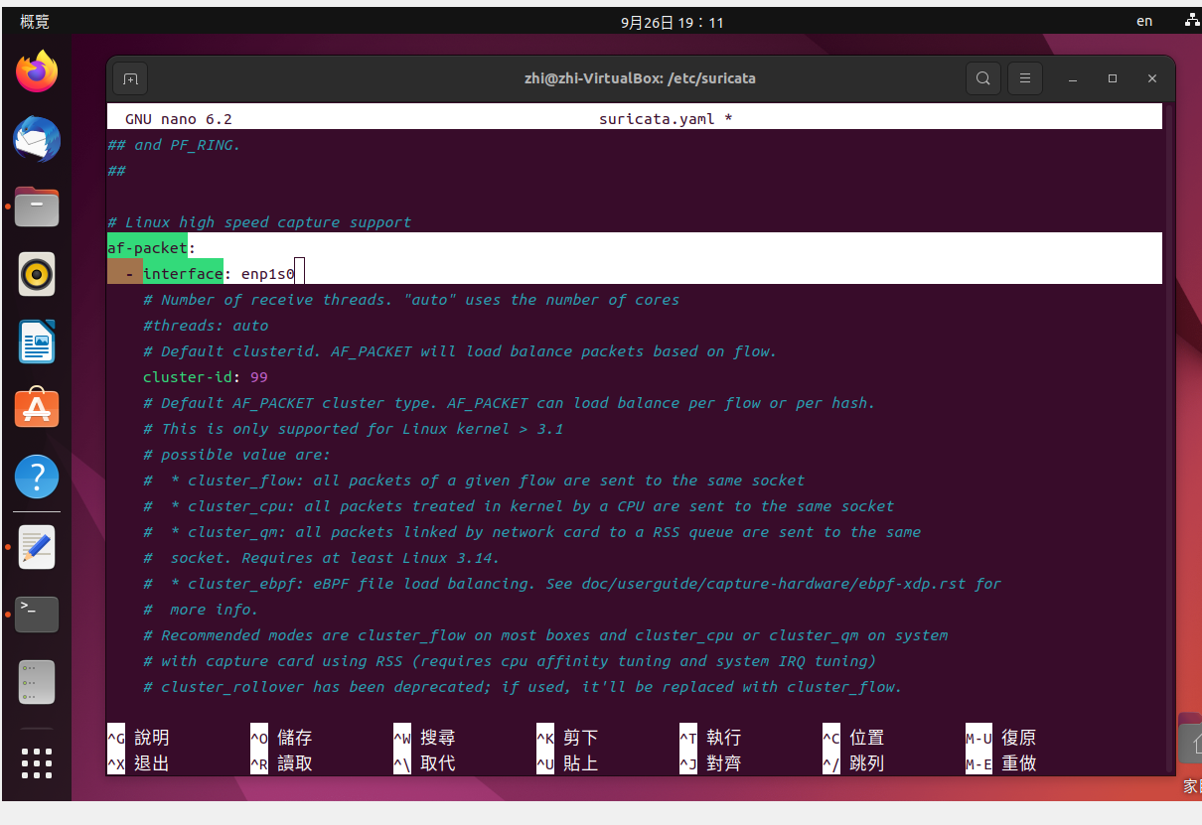
Suricata調整設定-更改af-packet的網路界面

Slide 21
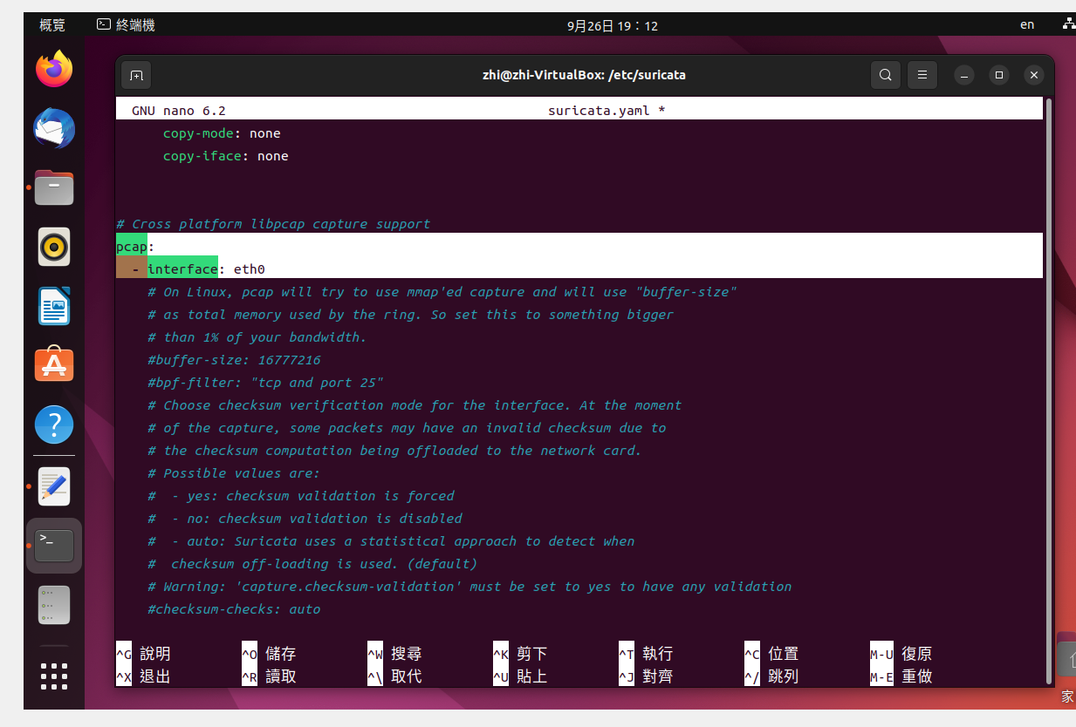
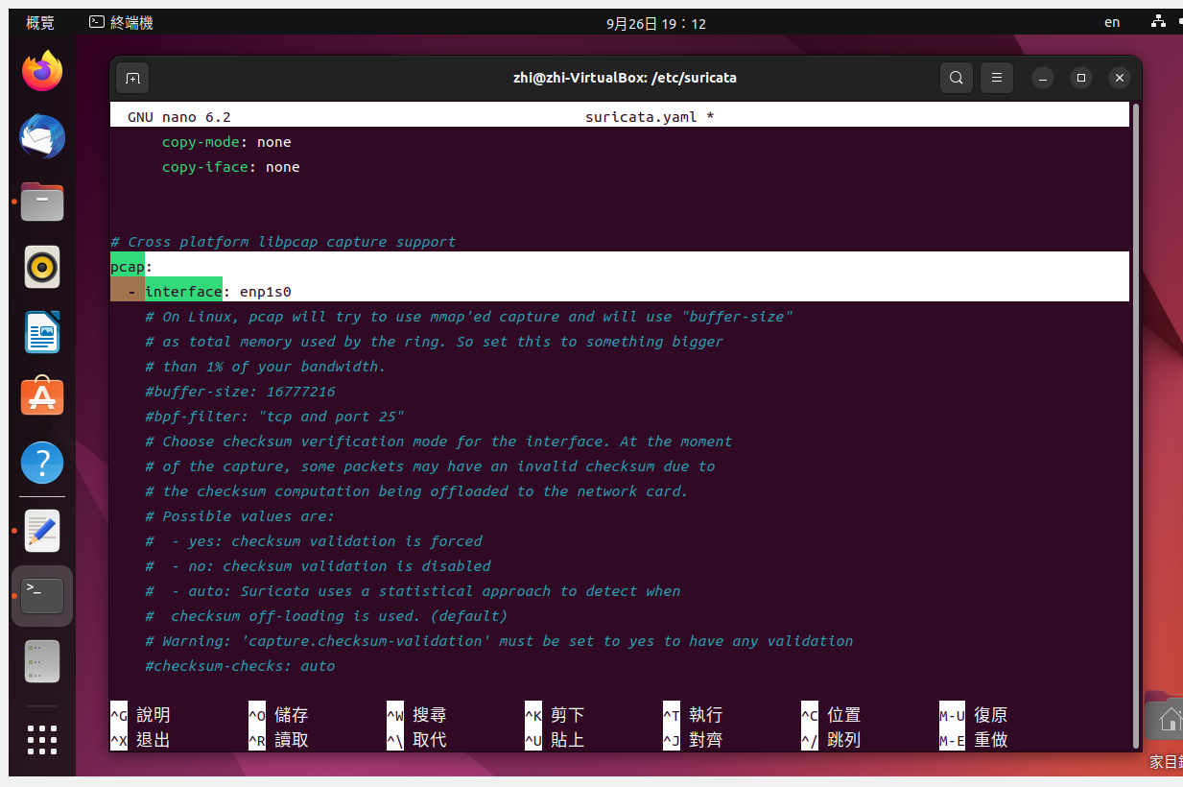
Suricata調整設定-更改pcap

Slide 22
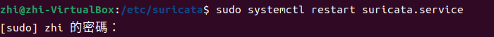
重新啟用Suricata生效

